Slide 1
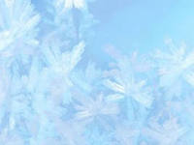
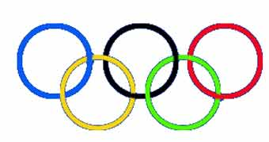
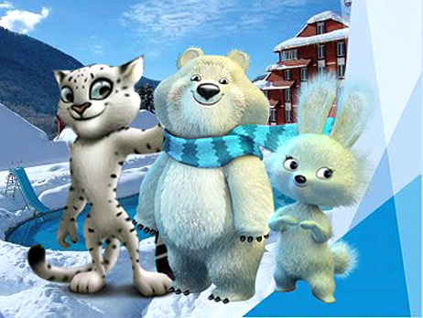
Талисманы зимних Олимпийских игр 2014
Презентацию подготовила воспитатель ГБДОУ
д/с № 141
Выборгского района
г. Санкт – Петербурга
Шаплыко
Марина Георгиевна

Slide 2
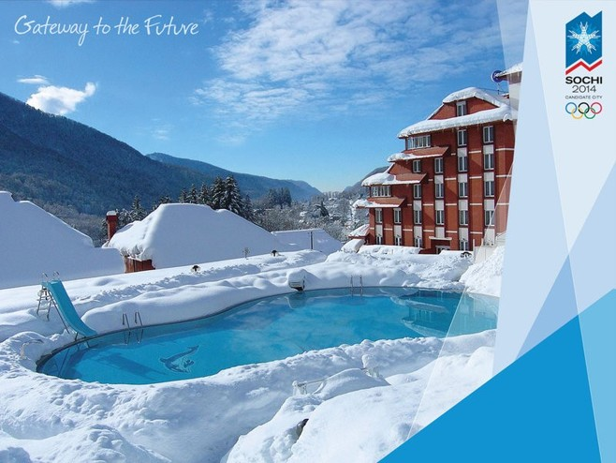
«Талисман, прежде всего, отражает дух того города, где будут проводиться Олимпийские игры. Это должен быть персонаж с запоминающимся именем, яркой личностью, которая становится центральной фигурой уникальной и волнующей истории… Талисман должен быть симпатичен как детям, так и взрослым, как женщинам, так и мужчинам, а также «поддерживать олимпийские идеалы».

Slide 3
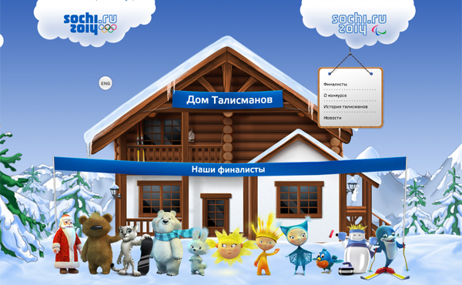
«Талисманом может быть любой существующий или вымышленный, одушевленный или неодушевленный предмет. Он должен быть интересным и оригинальным».

Slide 4
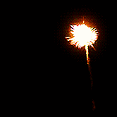
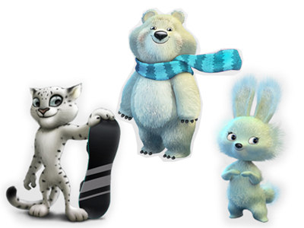
Под многочисленные фейерверки
были представлены
символы Олимпиады в Сочи 2014

Slide 5
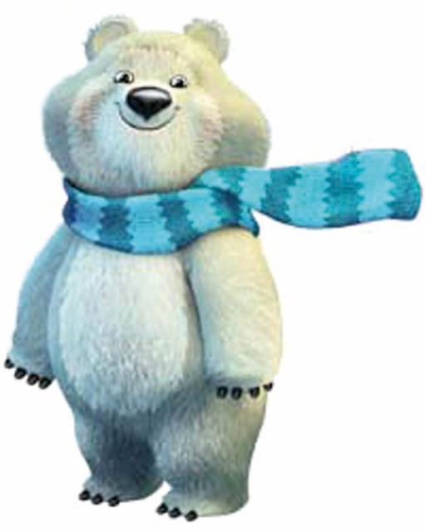
Белый мишка
проживает в ледяном иглу за далеким полярным кругом. Его домик целиком выстроен изо льда и снега. На стене всегда висит эмблема - Сочи 2014 . Здесь и кровать, и компьютер, и снежный душ, и даже спортивный тренажер, чтобы мишка всегда мог оставаться в форме. Благодаря нему мишка научился кататься на лыжах, играть в кёрлинг и бегать на коньках. Больше всего ему нравится кататься на санках.

Slide 7
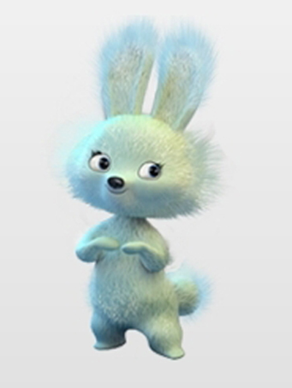
Зайка
известна как наиболее активная жительница олимпийской деревни. Все удивляются - как это она везде поспевает?! Она не только отличница в Лесной Академии, но и надежная помощница в семейном ресторане "Лесная запруда" и постоянно участница спортивных соревнований. На шейке у нее красуется бабочка с эмблемой олимпиады Сочи 2014. Кроме того, этот талисман Олимпиады 2014 любит петь и танцевать.

Slide 9
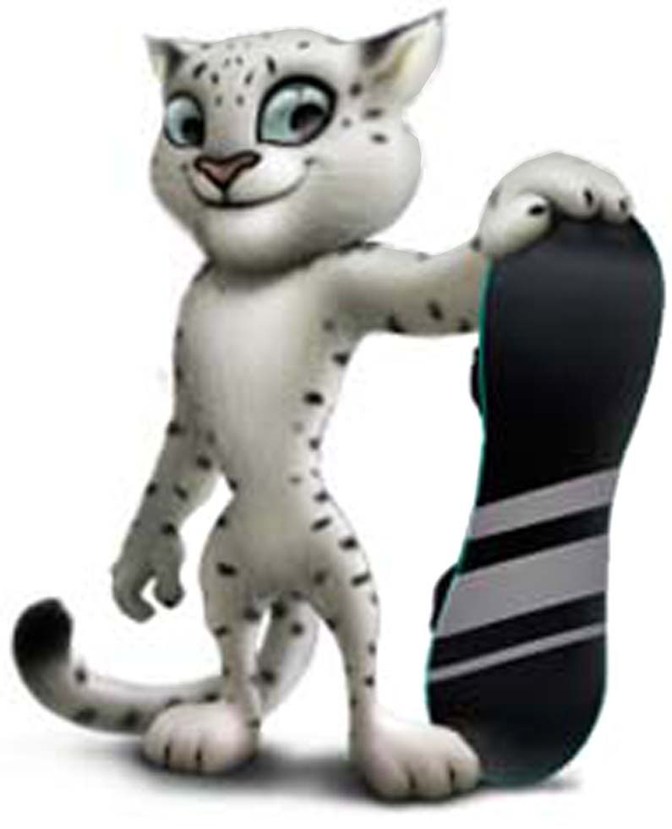
Леопард
живет на ветвях огромного дерева, растущего на заснеженной скале кавказских гор. По призванию он спасатель. Всегда готов прийти на помощь. Говорят, не раз помогал спасать расположенные у подножья гор деревушки от лавин, за что был удостоен почетной эмблемы Сочи 2014. Леопард отлично катается на сноуборде, он обучил этому виду спорта всех своих друзей. Этот талисман отличается веселым нравом и любит большие компании.

Slide 11
